Slide 1

Estrutura de linguagem 2016.2
Cobol
Por Maurício Vicente

Slide 2
Origem
COBOL foi desenvolvido para fornecer uma linguagem padrão em diferentes tipos de hardware, especificamente para a programação de negócios.
Não haviam outras linguagens naquela época que funcionava desta forma para fins comerciais.
Foi inspirada em grande parte pela linguagem FLOW-MATIC pela linguagem COMTRAN.
O COBOL foi desenvolvido num período de seis meses e, mais de 40 anos depois, ainda é muito utilizada.

Slide 3

Classificação
Permite tipagem Forte e estática
O programador utiliza recurso de tipagem estática. Ao contrário do que acontece no PHP, pode-se declarar uma variável inteira da seguinte forma.
Expressividade
Em relação ao PHP,a linguagem cobol oferece uma série de dificuldade para programadores. Na leitura e na escrita não é expressivo pois a forma de escrever é rígida e não é intuitiva.A seguir o código comparando as duas linguagens.

Slide 4
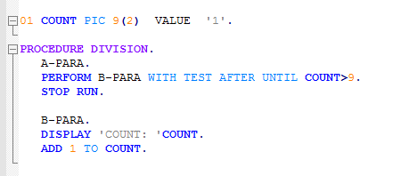
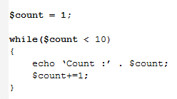

Comparação Cobol e Php
Para o indexador de um tabela em cobol , o indexador não pode ser inicializada por 0.

Slide 5
Conclusão
Tradicionalmente a COBOL é uma linguagem simples, com alcance limitado da função (sem ponteiros, sem tipos definidos pelo usuário e sem funções definidas pelo usuário) estimulando um estilo de codificação simples. Isso fez com que seja bem adequada ao seu domínio principal de computação de negócios, onde a complexidade do programa encontra-se em regras de negócio que precisam ser codificados em vez de sofisticados algoritmos e estruturas de dados.
Porém a leitura da linguagem é complexa, não é possível saber o que o programa está fazendo sem ter uma grande prática com a linguagem e conhecimento da documentação.
Somente um bom conhecimento da documentação não basta, ainda sim é difícil escrever o código pois são muito detalhes a lembrar.

Slide 6
Bibliografia
Cobol Wikipédia - https://pt.wikipedia.org/wiki/COBOL
Cobol Ainda esta viva DevMedia - http://www.devmedia.com.br/cobol-uma-linguagem-que-ainda-esta-viva/24585
Cobol Point - https://www.tutorialspoint.com/pg/cobol/cobol_data_types.htm
Linguagem Cobol 1959 - https://sites.google.com/site/linguagemcobol1959/home

Slide 7
Fim

